Slide 1
La Operatividad Del SIGMAVER
Sistema de Información y Gestión Municipal Armonizado de Veracruz

Slide 2
CONTENIDO
1 | TRABAJOS PREVIOS A REGISTRAR EN SIGMAVER
2 | REGISTROS DE COMPROMISOS
3 | MOVIMIENTOS PRESUPUESTALES
4 | REGISTRO DE INGRESOS
5 | REGISTRO DE EGRESOS
 | 5.1 | REGISTRO DE UN SUJETO A COMPROBAR
 | 5.2 | REGISTRO DE ANTICIPO A SUELDOS
 | 5.3 | REGISTRO DE NÓMINA
 | 5.4 | REGISTRO DE SOLICITUD DE COMPRA: BIEN Y SERVICIO
 | 5.5 | REGISTRO DE FONDO REVOLVENTE
6 | REGISTRO DE OBRAS
 | 6.1 | REGISTRO DE ALTA DE OBRAS
 | 6.2 | REGISTRO DE ANTICIPO
 | 6.3 | REGISTRO DE ESTIMACIÓN
 | 6.4 | REGISTRO DE FINIQUITO
 | 6.5 | REGISTRO DE UNA ACCIÓN DE FORTAMUNDF
7 | EL SIGMAVER Y SU RELACIÓN CON EL SEVAC
8 | EMISIÓN DE REPORTES
9 | CONCILIACIÓN CONTABLE - PRESUPUESTAL

Slide 3
MANUELA CARDENAS HERNÁNDEZ CONTADOR PÚBLICO Y AUDITOR

Slide 4
Características del Sistema
El sistema, al que deberán sujetarse los entes públicos, registrará de manera armónica, delimitada y específica las operaciones presupuestarias y contables derivadas de la gestión pública, así como otros flujos económicos. Asimismo, generará estados financieros confiables, oportunos, comprensibles, periódicos y comparables, los cuales serán expresados en términos monetarios.
Fundamento: Art. 16 de la Ley General de Contabilidad Gubernamental.

Slide 5
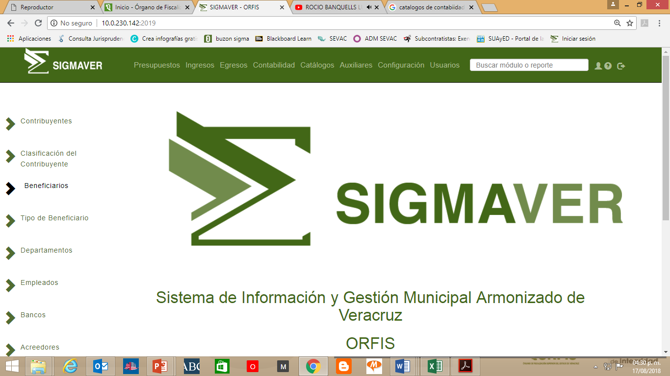
Información que deberás registrar al iniciar el ejercicio fiscal
Catálogos
Departamentos
Empleados
Proveedores
Acreedores
Contratistas
Bancos
Póliza de Apertura

Slide 6
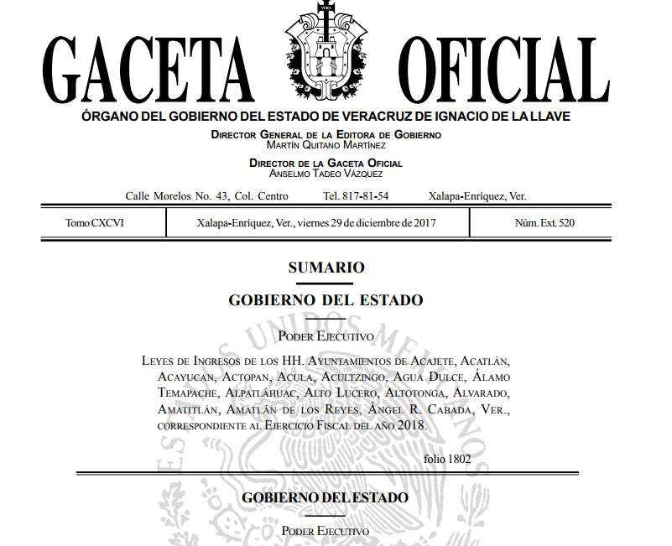
Ley de Ingresos
La Ley de Ingresos es el documento que nos muestra los ingresos ordinarios y extraordinarios aprobados por el H. Congreso del Estado y que el Municipio estima recaudar durante un ejercicio fiscal y que se destinaran a cubrir el gasto público.

Slide 7
Ley de Ingresos
La clave presupuestaria para el registro de los momentos del ingreso es la siguiente:
Clasificación Rubro de Ingresos = CRI
Clasificador Fuente de Financiamiento = Origen del recurso
Fundamento: Cap. II Fundamentos Metodológicos de la Integración y Producción Automática de Información Financiera del Manual de Contabilidad.

Slide 8
Presupuesto de Egresos
El Presupuesto de Egresos para el Municipio será el que apruebe el Cabildo, a iniciativa de la Comisión de Hacienda, para solventar, durante el período de un año a partir del día primero de enero, las actividades, las obras y los servicios públicos previstos en los programas a cargo de las dependencias, así como los criterios especiales para su ejercicio y control.
El Presupuesto de Egresos del Municipio será aprobado con base en los ingresos disponibles para cada ejercicio fiscal, dentro de los que se considerarán los obtenidos como consecuencia de la realización de las operaciones de financiamiento reguladas por este ordenamiento.
Fundamento: Art. 300 Código Hacendario Municipal del Estado de Veracruz, Cap. II Fundamentos Metodológicos de la Integración y Producción Automática de Información Financiera del Manual de Contabilidad .

Slide 9
Presupuesto de Egresos
El registro debe efectuarse de acuerdo a la clave presupuestaria que establece el CONAC es la siguiente:
Ejercicio: Año del ejercicio
Clasificación económica: En que se lo gasta
-Objeto del Gasto
-Tipo de gasto
Clasificación Administrativa: Unidad responsable. Quien se lo gasta
Clasificación Fuente de financiamiento: Con que se lo gasta.
Clasificación programática y Clasificación Funcional del Gasto: Para que se lo gasta
Clasificación geográfica: Entidad Federativa.

Slide 10
EJERCICIO 1
AUXILIARES
PÓLIZA DE APERTURA
PRESUPUESTOS
FABIOLA LIBRADO RIVERA LICENCIADA EN CONTADURÍA

Slide 11
El registro de las etapas del presupuesto de los entes públicos se efectuará en las cuentas contables que, para tal efecto, establezca el consejo, las cuales deberán reflejar:
I. En lo relativo al ingreso, el estimado, modificado, devengado y recaudado.
II. En lo relativo al gasto, el aprobado, modificado, comprometido, devengado, ejercido y pagado.
Fundamento: Art. 38 de la Ley General de Contabilidad Gubernamental.

Slide 12
Registro del Compromiso de Servicios Personales y Deuda Pública
Capítulo
1000
Capítulo
9000
Fundamento: Acuerdo por el que se emite el Manual de Contabilidad Gubernamental, publicado en el Diario Oficial de la Federación, el 22 de noviembre de 2010.

Slide 13
EJERCICIO 2
REGISTRO DE COMPROMISO
FABIOLA LIBRADO RIVERA LICENCIADA EN CONTADURÍA

Slide 14
Movimientos Presupuestales
Ingresos
Ampliación
Egresos
Ampliación
Reducción
Reducción
Recalendarización
La contabilización de los presupuestos deben seguir la metodología y registros equilibrados o igualados, representando las etapas presupuestarias de las transacciones a través de cuentas de orden del ingreso y del egreso; así como su efecto en la posición financiera y en los resultados.
Fundamento: Postulado Básico de Contabilidad Gubernamental. REGISTRO E INTEGRACION PRESUPUESTARIA

Slide 15
EJERCICIO 3
AMPLIACIONES, REDUCCIONES Y RECALENDARIZACIONES
IRMA ANGÉLICA LUNA RUIZ LICENCIADA EN CONTADURÍA

Slide 16
INGRESOS
Modificado
Devengado
Recaudado
Estimado

Slide 17
El ingreso estimado:
Es el momento contable que refleja la asignación presupuestaria que se aprueba anualmente en la Ley de Ingresos, e incluyen los impuestos, cuotas y aportaciones de seguridad social, contribuciones de mejoras, derechos, productos, aprovechamientos, financiamientos internos y externos, entre otros ingresos.
El ingreso modificado:
Es el momento contable que refleja las adecuaciones presupuestarias que resultan de los incrementos y decrementos a la Ley de Ingresos estimada.

Slide 18
El ingreso devengado
Es el momento contable que se realiza cuando existe jurídicamente el derecho de cobro de los impuestos, cuotas y aportaciones de seguridad social, contribuciones de mejoras, derechos, productos, aprovechamientos, financiamientos internos y externos.
El ingreso recaudado
Es el momento contable que refleja el cobro en efectivo o cualquier otro medio de pago de los impuestos, cuotas y aportaciones de seguridad social, contribuciones de mejoras, derechos, productos, aprovechamientos, financiamientos internos y externos, entre otros.
Fundamento: Acuerdo por el que se Reforman y Adicionan las Normas y Metodología para la Determinación de los Momentos Contables de los Ingresos.

Slide 19

Registro de Ingresos Recaudados
El cobro de las contribuciones, productos o aprovechamientos se realizará en días y horas hábiles, en las oficinas de la Tesorería o en los lugares que ésta designe.
Fundamento: Art. 27 Código Hacendario Municipal del Estado de Veracruz.
Los productos de su patrimonio, que obtenga el Ayuntamiento, en funciones de derecho privado, se causarán y pagarán ante la Tesorería, en términos de lo previsto por este Capítulo.
Fundamento: Título Cuarto, artículo 259 Código Hacendario Municipal del Estado de Veracruz.

Slide 20
Registro de Participaciones y Aportaciones
Las participaciones federales son fondos constituidos en beneficio del Municipio, con cargo a recursos que la Federación transfiere al Estado.
Las aportaciones federales son ingresos que percibe el Municipio, derivados de los fondos establecidos en el Capítulo V de la Ley de Coordinación Fiscal.
Fundamento: Arts. 23 y 24 Código Hacendario Municipal del Estado de Veracruz.

Slide 21

Ingresos Extraordinarios
Los ingresos extraordinarios se causarán y recaudarán de conformidad con los ordenamientos, decretos, acuerdos o convenios que los establezcan y formarán parte de la Cuenta Pública.
Fundamento: Título Octavo Art. 269 Código Hacendario Municipal del Estado de Veracruz.

Slide 22
EJERCICIO 4
REGISTRO DE PARTICIPACIONES
INGRESOS RECAUDADOS
INGRESOS EXTRAORDINARIOS
REYNALDO HERNÁNDEZ LIBREROS LICENCIADO EN INFORMÁTICA
MANOEL REYES RUIZ INGENIERO EN INSTRUMENTACIÓN ELECTRÓNICA

Slide 23
EGRESOS
Compromiso
Devengado
Pagado
Ejercido
Modificado
Aprobado

Slide 24
Momento contable de los egresos
gasto aprobado:
Es el que refleja las asignaciones presupuestarias anuales comprometidas en el Presupuesto de Egresos.
Gasto modificado:
Es el momento contable que refleja la asignación presupuestaria que resulta de incorporar, en su caso, las adecuaciones presupuestarias al presupuesto aprobado.
Gasto comprometido:
Es el momento contable que refleja la aprobación por autoridad competente de un acto administrativo, u otro instrumento jurídico que formaliza una relación jurídica con terceros para la adquisición de bienes y servicios o ejecución de obras.

Slide 25
Gasto devengado:
Es el momento contable que refleja el reconocimiento de una obligación de pago a favor de terceros por la recepción de conformidad de bienes, servicios y obras oportunamente contratados; así como de las obligaciones que derivan de tratados, leyes, decretos, resoluciones y sentencias definitivas.
Gasto ejercido:
Es el momento contable que refleja la emisión de una cuenta por liquidar certificada o documento equivalente debidamente aprobado por la autoridad competente.
Gasto pagado:
Es el momento contable que refleja la cancelación total o parcial de las obligaciones de pago, que se concreta mediante el desembolso de efectivo o cualquier otro medio de pago.

Slide 26
Anticipo a sueldos
Es un beneficio que se aplica para apoyar la economía familiar de los trabajadores, sin que se considere de alguna manera crédito o financiamiento, dado que el trabajador recibe un porcentaje de su ingreso de manera anticipada y no de manera adicional al sueldo tabular establecido.
Recuperación del Anticipo
La recuperación del monto solicitado por Anticipo de Sueldos será a través de descuentos quincenales vía nómina que realice el área correspondiente, prorrateando el monto entre las quincenas que resulten a partir de la fecha del otorgamiento.

Slide 27

Nómina
Documento de control administrativo, en el cual se consignan las percepciones y deducciones de uno o varios trabajadores que integra una organización en un periodo determinado.

Slide 28

Solicitud de compra: servicio o bien.
Bienes Muebles e Inmuebles
Los registros contables de los bienes muebles e inmuebles se realizarán en cuentas específicas del activo, excepto los considerados como monumentos arqueológicos, artísticos o históricos conforme a la Ley de la materia.
Fundamento: Artículos 23 y 24 de la Ley General de Contabilidad Gubernamental.

Slide 29
EJERCICIO 5
SUJETO A COMPROBAR
FABIOLA LIBRADO RIVERA LICENCIADA EN CONTADURÍA

Slide 30
EJERCICIO 6
ANTICIPO A SUELDOS
FABIOLA LIBRADO RIVERA LICENCIADA EN CONTADURÍA

Slide 31
EJERCICIO 7
REGISTRO DE NÓMINA
RICARDO SIERRA ZALETA INGENIERO EN SISTEMAS COMPUTACIONALES

Slide 32
EJERCICIO 8
SOLICITUD DE COMPRA
REYNALDO HERNÁNDEZ LIBREROS LICENCIADO EN INFORMÁTICA

Slide 33
EJERCICIO 9
FONDO REVOLVENTE
VÍCTOR HUGO JUÁREZ MONTES INGENIERO EN SISTEMAS COMPUTACIONALES

Slide 34
Obras Públicas
Las obras en proceso deberán registrarse invariablemente, en una cuenta contable específica del activo.
La inversión en infraestructura, atendiendo a lo dispuesto por el artículo 29 de la Ley General de Contabilidad Gubernamental, mientras se encuentre en proceso, se registra atendiendo al Plan de Cuentas, en la cuenta 1.2.3.5 Construcciones en proceso en bienes de dominio público o en la cuenta 1.2.3.6 Construcciones en proceso en bienes propios.
Fundamento: Art. 29 Ley General de Contabilidad Gubernamental y Reglas Específicas de Registro y Valoración del Patrimonio.

Slide 35

Tipos de Obras
Obras públicas capitalizables,
Obras del dominio público,
Obras Transferibles, e
Inversiones consideradas como infraestructura realizadas por los entes públicos en los bienes previstos en el artículo 7 de la Ley General de Bienes Nacionales.
Fundamento: Reglas Específicas de Registro y Valoración del Patrimonio.

Slide 36
EJERCICIO 10
REGISTRO DE OBRA PÚBLICA Y ACCIÓN
RIGOBERTO TRINIDAD SANTO LICENCIADO EN INFORMÁTICA

Slide 37


Relación de SIGMAVER con SEVAC
EDUARDO ULISES MORENO SOLANO LICENCIADO EN CONTADURÍA

Slide 38
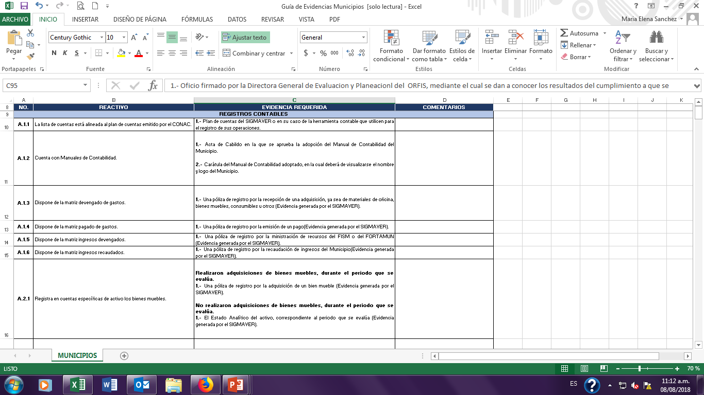
Guía de Evidencias

Slide 39

Evaluación Periodo 2
30%
Registros Contables
41
20%
Registros Administrativos
21
20%
Registros Presupuestales
29
Transparencia
30%
27
100%
118

Slide 40
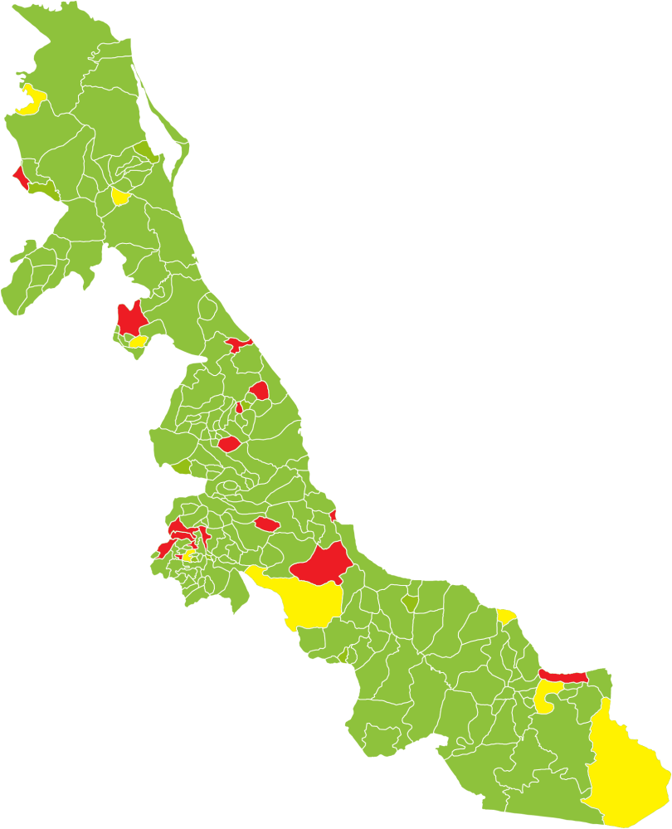
30%
Registros Contables
189 Municipios con registros al corriente
20%
Registros
Presupuestales

Slide 41
Resultados Periodo 1

Slide 42
Emisión de Reportes
MANUELA CARDENAS HERNÁNDEZ CONTADOR PÚBLICO Y AUDITOR

Slide 43
Emisión de Reportes
Los estados financieros y demás información presupuestaria, programática y contable que emanen de los registros de los entes públicos, serán la base para la emisión de informes periódicos y para la formulación de la cuenta pública anual.
Las cuentas públicas de los ayuntamientos de los municipios deberán contener la información contable y presupuestaria a que se refiere el artículo 48 de la presente Ley conforme a lo que determine el Consejo, en atención a las características de los mismos.
Fundamento: Arts. 52,y 55 de la Ley General de Contabilidad Gubernamental.

Slide 44
Información Contable
Estado de actividades;
Estado de situación financiera;
Estado de variación en la hacienda pública;
Estado de cambios en la situación financiera;
Estado de flujos de efectivo;
Notas a los estados financieros;
Estado analítico del activo.

Slide 45
Información Presupuestaria
Estado analítico de ingresos del que se derivará la presentación en clasificación económica por fuente de financiamiento y concepto, incluyendo los ingresos excedentes generados;
Estado analítico del ejercicio del presupuesto de egresos del que se derivarán las clasificaciones siguientes:
Administrativa
Económica
Por objeto del Gasto
Funcional

Slide 46
Formatos de la Ley de Disciplina Financiera
No. | Formatos L.D.F. | Periodo | Cumplimiento LDF
1 | Formato 1 Estado de Situación Financiera Detallado-LDF | Trimestral y Cuenta Pública | Art. 4 LDF
2 | Formato 2 Informe Analítico de la Deuda Pública y Otros Pasivos - LDF | Trimestral y Cuenta Pública | Arts. 25, 31 y 33
3 | Formato 3 Informe Analítico de Obligaciones Diferentes de Financiamientos - LDF | Trimestral y Cuenta Pública | Art. 25
4 | Formato 4 Balance Presupuestario - LDF | Trimestral y Cuenta Pública | Arts. 6 y 7
5 | Formato 5 Estado Analítico de Ingresos Detallado - LDF | Trimestral y Cuenta Pública | Arts. 4 y 58
6 | Formato 6 a) Estado Analítico del Ejercicio del Presupuesto de Egresos Detallado_ LDF (Clasificación Objeto del Gasto) | Trimestral y Cuenta Pública | Arts. 4 y 58

Slide 47
No. | Formatos L.D.F. | Periodo | Cumplimiento LDF
7 | Formato 6 b) Estado Analítico del Ejercicio del Presupuesto de Egresos Detallado - LDF (Clasificación Administrativa) | Trimestral y Cuenta Pública | Arts. 4 y 58
8 | Formato 6 c) Estado Analítico del Ejercicio del Presupuesto de Egresos Detallado - LDF | Trimestral y Cuenta Pública | Arts. 4 y 58
9 | Formato 6 d) Estado Analítico del Ejercicio del Presupuesto de Egresos Detallado . LDF (Clasificación de Servicios Personales por Categoría) | Trimestral y Cuenta Pública | Arts. 4 y 58
10 | Formato 7 a) Proyecciones de Ingresos - LDF | Anual | Arts. 5 y 18
11 | Formato 7 b) Proyecciones de Egresos - LDF | Anual | Arts. 5 y 18
12 | Formato 7 c) Resultados de Ingresos - LDF | Anual | Arts. 5 y 18
13 | Formato 7 d) Resultados de Egresos - LDF | Anual | Arts. 5 y 18
14 | Formato 8) Informe sobre Estudios Actuariales - LDF | Anual | Arts. 5 y 18

Slide 48
Formatos del Título V LGCG
No. | Formatos del Título V LGCG | Tipo de reporte | Fundamento
1 | Norma para establecer la estructura de información de montos pagados por ayudas y subsidios | Trimestral | Art. 67 LGCG
2 | Normas para establecer la estructura de información del formato del ejercicio y destino de gasto federalizado y reintegros | Trimestral y anual | Art. 81 LGCG
3 | Norma para establecer la estructura de los formatos de información de obligaciones pagadas o garantizadas con fondos federales | Trimestral | Art. 78 LGCG
4 | Norma para establecer la estructura de información del formato de programas con recursos federales por orden de gobierno | Trimestral | Art. 68 LGCG
5 | Norma para establecer la estructura de información de la relación de las cuentas bancarias productivas específicas que se presentan en la cuenta pública, en las cuales se depositen los recursos federales transferidos | Anual | Art. 69 LGCG

Slide 49
No. | Formatos del Título V LGCG | Tipo de reporte | Fundamento
6 | Norma para establecer el formato para la difusión de los resultados de las evaluaciones de los recursos federales ministrados a las entidades federativas. | Anual | Arts. 56, 79 LGCG
7 | Norma para establecer la estructura de información del formato de aplicación de recursos del Fondo de Aportaciones para el Fortalecimiento de los Municipios y de las Demarcaciones Territoriales del Distrito Federal (FORTAMUN) | Trimestral | Art. 76 LGCG
8 | Lineamientos de información pública financiera para el Fondo de Aportaciones para la Infraestructura Social | Trimestral | Art. 75 LGCG

Slide 50
Conciliación contable - presupuestal
La vinculación del Estado de Actividades y el ejercicio del presupuesto tanto de ingresos como de egresos se hacen en el momento contable del devengado, por lo que resulta conveniente utilizar este momento contable para llevar a cabo la conciliación entre los conceptos contables y presupuestarios.
Que para efectos de rendición de cuentas, fiscalización y transparencia resulta oportuno realizar una conciliación entre el resultado contable y el resultado presupuestario.
La conciliación se generará de forma periódica, cuando menos en la Cuenta Pública, en la que se presentará en las Notas al Estado de Actividades correspondiente a las Notas de Desglose de las Notas a los Estados Financieros.
Fundamento: Acuerdo por el que se emite el formato de conciliación entre los ingresos presupuestarios y contables, así como entre los egresos presupuestarios y los gastos contables.

Slide 51
EJERCICIO
CONCILIACIÓN
CONTABLE – PRESUPUESTAL

Slide 52
Conclusión
La armonización no debemos verla como una obligación, si no como una oportunidad de pertenecer y ser parte del proceso de globalización de mercado a nivel mundial, con verdaderos profesionales de la contabilidad interesados en buscar el bien común entre los usuarios de la información, a los cuales les interesa la transparencia, uniformidad y veracidad de la información contable.

Slide 53
MUCHAS GRACIAS
POR SU
ATENCIÓN

